Slide 1
System wyboru projektów
Seminarium informacyjne dla wnioskodawców aplikujących w ramach Działania 5.4 Kobiety na rynku pracy
w programie Fundusze Europejskie dla Pomorza 2021-2027
Gdańsk, 9 stycznia 2025 roku

Slide 2
Poprawne wskazanie nazwy podmiotu we wniosku
WAŻNE!
SOWA EFS zawsze rozpoznaje Realizatora jako Partnera, czyli:
PARTNER = REALIZATOR
(Obowiązują zapisy art. 39 ustawy wdrożeniowej)
Jeśli projekt ma być realizowany przez jednostkę/podmiot podległe Wnioskodawcy lub Partnerowi należy wpisać w sekcji wniosku
Wnioskodawca i realizatorzy w polu Nazwa:
nazwę jednostki nadrzędnej / nazwę maksymalnie jednej jednostki podległej
np. Gmina X / GOPS
W polach dotyczących danych adresowych należy wpisać dane dotyczące właściwej jednostki nadrzędnej.
Notes:
Szczegóły w sekcji Wnioskodawcy i realizatorzy w Instrukcji merytorycznej wypełniania formularza wniosku o dofinansowanie projektu z Europejskiego Funduszu Społecznego Plus w ramach FEP 2021-2027
art. 39 ustawy wdrożeniowej:
1. W celu wspólnej realizacji projektu, w zakresie określonym przez instytucję zarządzającą krajowym programem albo instytucję zarządzającą regionalnym programem, może zostać utworzone partnerstwo przez podmioty wnoszące do projektu zasoby ludzkie, organizacyjne, techniczne lub finansowe, realizujące wspólnie projekt, zwany dalej „projektem partnerskim”, na warunkach określonych w porozumieniu albo umowie o partnerstwie.
2. Podmiot, o którym mowa w art. 4, art. 5 ust. 1 i art. 6 ustawy z dnia 11 września 2019 r. – Prawo zamówień publicznych (Dz. U. z 2021 r. poz. 1129, z późn. zm.9)), inicjujący projekt partnerski, dokonuje wyboru partnerów spośród podmiotów innych niż wymienione w art. 4 tej ustawy, z zachowaniem zasady przejrzystości i równego traktowania. Podmiot ten, dokonując wyboru, jest obowiązany w szczególności do:
1) ogłoszenia otwartego naboru partnerów na swojej stronie internetowej wraz ze wskazaniem co najmniej 21-dniowego terminu na zgłaszanie się partnerów;
2) uwzględnienia przy wyborze partnerów zgodności działania potencjalnego partnera z celami partnerstwa, deklarowanego wkładu potencjalnego partnera w realizację celu partnerstwa oraz doświadczenia w realizacji projektów o podobnym charakterze;
3) podania do publicznej wiadomości na swojej stronie internetowej informacji o podmiotach wybranych do pełnienia funkcji partnera.
3. Przepisów ust. 2 pkt 1 i 2 nie stosuje się w przypadku wyboru podmiotów realizujących zadania objęte projektem partnerskim na podstawie praw szczególnych lub wyłącznych. Prawami szczególnymi lub wyłącznymi są prawa przyznane na podstawie przepisów prawa albo decyzji administracyjnej, polegające na zastrzeżeniu wykonywania określonej działalności dla jednego lub większej liczby podmiotów, wywierające istotny wpływ na możliwość wykonywania tej działalności przez inne podmioty.
4. Wybór partnerów jest dokonywany przed złożeniem wniosku o dofinansowanie projektu.
5. W przypadkach uzasadnionych koniecznością zapewnienia prawidłowej i terminowej realizacji projektu, za zgodą właściwej instytucji, może nastąpić zmiana partnera. Do zmiany partnera przepis ust. 2 stosuje się odpowiednio.
6. W przypadkach uzasadnionych koniecznością zapewnienia prawidłowej i terminowej realizacji projektu, w związku z wystąpieniem okoliczności, które nie mogły być znane wnioskodawcy ani właściwej instytucji na dzień zawarcia umowy o dofinansowanie projektu lub podjęcia decyzji o dofinansowaniu projektu, za zgodą właściwej instytucji, może nastąpić wybór partnera po zawarciu umowy o dofinansowanie projektu lub po podjęciu decyzji o dofinansowaniu projektu. Do wyboru partnera przepis ust. 2 stosuje się odpowiednio.
7. Do wyboru partnerów z innych niż Rzeczpospolita Polska państw w ramach współpracy ponadnarodowej nie stosuje się przepisów ust. 2 pkt 1 i ust. 4.
8. Podmiot, o którym mowa w art. 4, art. 5 ust. 1 i art. 6 ustawy z dnia 11 września 2019 r. – Prawo zamówień publicznych, niebędący podmiotem inicjującym projekt partnerski, po przystąpieniu do realizacji projektu partnerskiego podaje do publicznej wiadomości w Biuletynie Informacji Publicznej informację o rozpoczęciu realizacji projektu partnerskiego wraz z uzasadnieniem przyczyn przystąpienia do jego realizacji oraz wskazaniem partnera wiodącego w tym projekcie.
9. Porozumienie oraz umowa o partnerstwie określają w szczególności:
1) przedmiot porozumienia albo umowy;
2) prawa i obowiązki stron;
3) zakres i formę udziału poszczególnych partnerów w projekcie, w tym zakres realizowanych przez nich zadań;
4) partnera wiodącego uprawnionego do reprezentowania pozostałych partnerów projektu;
5) sposób przekazywania dofinansowania na pokrycie kosztów ponoszonych przez poszczególnych partnerów projektu, umożliwiający określenie kwoty dofinansowania udzielonego każdemu z partnerów;
6) sposób postępowania w przypadku naruszenia lub niewywiązania się stron z porozumienia lub umowy.
10. Stroną porozumienia ani umowy o partnerstwie nie może być podmiot wykluczony z możliwości otrzymania dofinansowania na podstawie przepisów odrębnych.
11. Partnerem wiodącym w projekcie partnerskim może być wyłącznie podmiot o potencjale ekonomicznym zapewniającym prawidłową realizację projektu partnerskiego.
12. Partnerem wiodącym w projekcie partnerskim może być wyłącznie podmiot inicjujący projekt partnerski.
13. Udział partnerów w projekcie partnerskim nie może polegać wyłącznie na wniesieniu do jego realizacji zasobów, o których mowa w ust. 1.
14. Zadania realizowane przez poszczególnych partnerów w ramach projektu partnerskiego nie mogą polegać na oferowaniu towarów, świadczeniu usług lub wykonywaniu robót budowlanych na rzecz pozostałych partnerów.
15. Przepisów ust. 1–8 nie stosuje się do projektu hybrydowego, o którym mowa w art. 40 ust. 1, ani w przypadku, gdy przepisy odrębne przewidują inny sposób wyboru podmiotów wspólnie realizujących projekt.

Slide 3
Sposób składania wniosków (1 z 6)
Forma elektroniczna: składanie wniosku oraz wymaganego załącznika
do wniosku odbywa się wyłącznie za pośrednictwem aplikacji SOWA EFS (https://sowa2021.efs.gov.pl)
Wsparcie techniczne SOWA EFS: wysyłając wniosek w ramach naboru, szczególnie w jego ostatnim dniu należy uwzględnić, że kontakt ze wsparciem technicznym SOWA EFS jest możliwy jedynie od poniedziałku do piątku (dni robocze) w określonych godzinach, tj. 08:00 – 16:00
Wniosek złożony poza SOWA EFS = brak rozpatrzenia
Wymagany załącznik do wniosku o dofinansowanie projektu to Oświadczenia Wnioskodawcy dot. kryteriów wyboru projektów i zapoznania się z Regulaminem wyboru projektów (zał. nr 32 do Regulaminu wyboru) – do pobrania pod linkiem: https://funduszeuepomorskie.pl/nabory/6581-54-kobiety-na-rynku-pracy-fepm0504-iz00-00124
Istotne jest, aby nie modyfikować treści załącznika
Notes:
Formularz wniosku o dofinansowanie projektu sporządzany jest przez wnioskodawcę w aplikacji SOWA EFS dostępnej wraz z instrukcją użytkownika SOWA EFS dla wnioskodawców/beneficjentów na stronie internetowej.
Wysłanie wniosku o dofinansowanie projektu w formie dokumentu elektronicznego za pośrednictwem SOWA EFS jest równoważne z jego złożeniem w odpowiedzi na ogłoszony przez ION nabór.
Dzień złożenia wniosku to dzień wpływu wniosku do ION w formie elektronicznej.

Slide 4
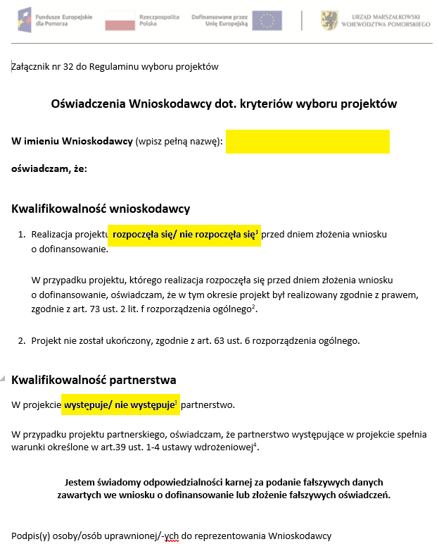
Sposób składania wniosków (2 z 6)

Slide 5
Sposób składania wniosków (3 z 6)
Załącznik musi być podpisany podpisem kwalifikowanym przez osobę/osoby upoważnioną/e do reprezentowania Wnioskodawcy (należy posiadać podpis kwalifikowany, kupiony u jednego z certyfikowanych dostawców wymienionych w rejestrze Narodowego Centrum Certyfikacji)
Załącznik do formularza wniosku musi stanowić jeden plik o rozmiarze nieprzekraczającym 20 MB, a w przypadku większej liczby dokumentów składających się na dany załącznik, wymagane jest dostarczenie ich w postaci pliku archiwum. Maksymalna wielkość wszystkich plików załączonych do wniosku to 35 MB. Dopuszczalne są pliki z rozszerzeniami doc, xls, xlsx, pdf, docx, png, "pg, txt, xml, mp4 oraz archiwa zip i 7z. Dopuszczalne są także pliki podpisane kwalifikowanym podpisem elektronicznym w formatach TSL, XMLsig, XAdES, PadES, CadES, ASIC, XMLenc.
Notes:
Preferowane pliki to pdf oraz doc, docx

Slide 6
Sposób składania wniosków (4 z 6)
Dodatkowe załączniki do wniosku, gdy podmiot ubiegający się o pomoc publiczną lub pomoc de minimis jest jednocześnie wnioskodawcą/partnerem:
Załączniki dla pomocy de minimis:
kopie zaświadczeń o otrzymanej pomocy de minimis, jakie wnioskodawca/partner otrzymał w ciągu minionych 3 lat, zgodnie z art. 3 ust. 2 rozporządzenia Komisji (UE) 2023/2831 z dnia 13 grudnia 2023 r. w sprawie stosowania art. 107 i 108 Traktatu o funkcjonowaniu Unii Europejskiej do pomocy de minimis (z uwzględnieniem uwagi zawartej w pkt 11 wprowadzenia do ww. rozporządzenia), albo oświadczenie o wielkości tej pomocy otrzymanej w tym okresie, albo oświadczenie o nieotrzymaniu takiej pomocy w tym okresie;
informacje, o których mowa w art. 37 ust. 1 pkt 2 ustawy z dnia 30 kwietnia 2004 r. o postępowaniu w sprawach dotyczących pomocy publicznej. Zakres niezbędnych informacji określa rozporządzenie Rady Ministrów z dnia 29 marca 2010 r. w sprawie zakresu informacji przedstawianych przez podmiot ubiegający się o pomoc de minimis (Dz. U. z 2024 r. poz. 40, zm. Dz. U. z 2024 r. poz. 1206).

Slide 7
Sposób składania wniosków (5 z 6)
Załączniki dla pomocy publicznej - informacje dotyczące wnioskodawcy/partnera i prowadzonej przez niego działalności gospodarczej oraz informacje o otrzymanej pomocy publicznej. Zakres niezbędnych informacji określa rozporządzenie Rady Ministrów z dnia 29 marca 2010 r. w sprawie zakresu informacji przedstawianych przez podmiot ubiegający się o pomoc inną niż pomoc de minimis lub pomoc de minimis w rolnictwie lub rybołówstwie (Dz. U. z 2010 r. nr 53, poz. 312), zmienione rozporządzeniem z dnia 16 grudnia 2010 r. (Dz. U. z 2010 r. nr 254, poz. 1704), zmienione rozporządzeniem z dnia 2 lutego 2016 r. (Dz. U. z 2016 r. poz. 238) oraz rozporządzeniem z dnia 27 lipca 2020 r. (Dz. U. z 2020 r. poz. 1338).
Oświadczenia wskazane w pkt 1 lit. a oraz informacje wskazane w pkt 1 lit. b lub pkt 2 wnioskodawca/partner składa w formie skanów podpisanych dokumentów przez osobę/y uprawnioną/e do reprezentowania wnioskodawcy/partnera. (można załączyć do wiadomości w module Korespondencja w aplikacji SOWA EFS).
(szczegółowy opis w pkt. 1.8 Regulaminu wyboru projektów)

Slide 8
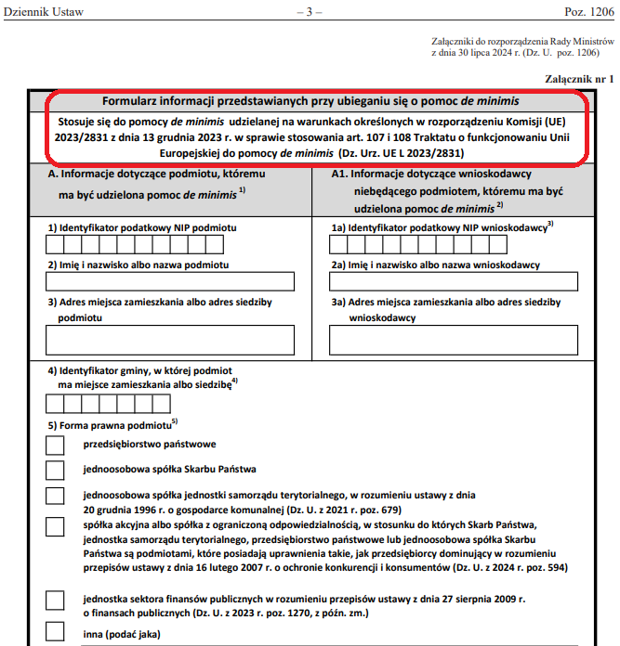
Sposób składania wniosków (6 z 6)

Slide 9
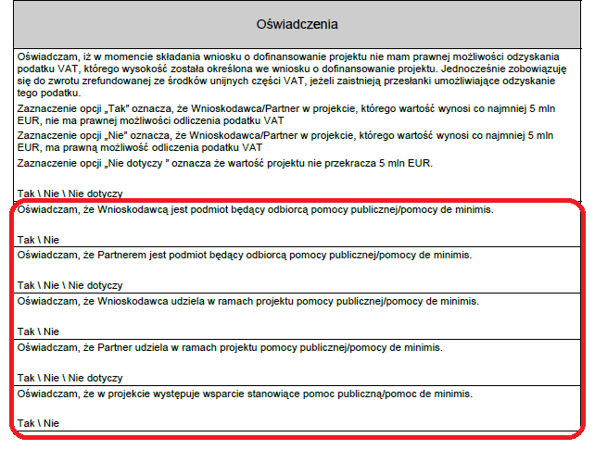
Oświadczenia – pomoc publiczna / pomoc de minimis

Slide 10
Zasady komunikacji pomiędzy ION a Wnioskodawcą
Korespondencja: na etapie naboru oraz oceny wniosków odbywa się wyłącznie drogą elektroniczną za pośrednictwem aplikacji SOWA EFS
Uzupełnienie lub poprawa wniosku (ocena formalna, etap negocjacji): tylko na wezwanie ION w wyznaczonym terminie w SOWA EFS
Wybór projektu do dofinansowania lub negatywna ocena: przekazanie informacji w formie pisemnej lub elektronicznej
Pytania dotyczące naboru (do dnia zakończenia naboru): zatrudnienie.efs@pomorskie.eu
(szczegółowy opis w pkt. 1.9 Regulaminu wyboru projektów)

Slide 11
Ogólne zasady oceny
Ocena odbywa się w ramach etapów:
oceny formalnej;
oceny merytorycznej;
negocjacji.
Ocena dokonywana jest w oparciu o kryteria wyboru projektów, które stanowią załącznik nr 1 do Regulaminu wyboru projektów.
Po każdym etapie oceny ION:
przekazuje informację o wyniku oceny. Informacja o negatywnym wyniku zawiera pouczenie o możliwości wniesienia protestu;
publikuje listę wniosków, które zostały zakwalifikowane do kolejnego etapu oceny na stronie FEP 2021-2027.
(szczegółowy opis w pkt. 5.1 Regulaminu wyboru projektów)

Slide 12
Etap oceny formalnej
Ocena formalna:
kryteria w systemie TAK/NIE i/lub NIE DOTYCZY – obligatoryjne
kryteria specyficzne – podlegają uzupełnieniu/poprawie wyłącznie na wezwanie ION w wyznaczonym terminie w SOWA EFS (z zastrzeżeniem pkt. 6 podrozdziału 8.4. Szczegółowe warunki oceny projektów EFS+ wybieranych w sposób konkurencyjny Wytycznych dotyczących wyboru projektów na lata 2021-2027 –
o ile są to zmiany/poprawki o charakterze formalnym).
Zakończenie oceny:
Pozytywna ocena formalna: projekt spełnia wszystkie kryteria i zostaje zakwalifikowany do oceny merytorycznej.
Negatywna ocena formalna: projekt nie spełnia któregokolwiek
z kryteriów.
(szczegółowy opis w pkt. 5.2 Regulaminu wyboru projektów)

Slide 13
Etap oceny merytorycznej (1 z 2)
Ocena merytoryczna:
kryteria wykonalności oraz zgodności z zasadami horyzontalnymi: weryfikacja w systemie TAK/SKIEROWAĆ DO NEGOCJACJI/NIE, która podlega uzupełnieniu/poprawie na etapie negocjacji wyłącznie na wezwanie ION,
kryteria strategiczne: punktowy system oceny w ramach obszarów A, B, C i D, które nie podlegają uzupełnieniu/poprawie.
Maksymalna możliwa do uzyskania liczba punktów w ramach kryteriów strategicznych wynosi 126 punktów, w tym:
100 punktów łącznie za ocenę Obszaru A i B,
26 punktów łącznie za ocenę Obszaru C i D.
Ocenę pozytywną/zakwalifikowanie do negocjacji mogą uzyskać wyłącznie wnioski
o dofinansowanie projektu, które otrzymały minimum 50 punktów z oceny spełnienia kryteriów strategicznych z Obszaru A i B.

Slide 14
Etap oceny merytorycznej (2 z 2)
Zakończenie oceny:
Pozytywna ocena merytoryczna: projekt spełnia wszystkie kryteria wykonalności i zgodności z zasadami horyzontalnymi oraz osiągnął minimum punktowe (kwalifikacja do etapu negocjacji oczekując na jego zakończenie).
Negocjacje:
projekt skierowany do uzupełnienia/poprawy w ramach kryteriów wykonalności i/lub zgodności z zasadami horyzontalnymi oraz osiągnął minimum punktowe (w ramach wysokości alokacji na dany nabór);
projekt oczekuje na możliwość skierowania do negocjacji do czasu rozstrzygnięcia postępowania.
Negatywna ocena merytoryczna: projekt nie spełnia któregokolwiek z kryteriów wykonalności i/lub zgodności z zasadami horyzontalnymi i/lub nie osiągnął wymaganego minimum punktowego.
(szczegółowy opis w pkt. 5.3 Regulaminu wyboru projektów)

Slide 15
Etap negocjacji
Negocjacje obejmują kwestie wskazane w karcie oceny projektu w zakresie kryteriów wykonalności i/lub zgodności z zasadami horyzontalnymi.
Warunki negocjacyjne mogą objąć dodatkowe ustalenia podjęte już w toku negocjacji.
Wszelkich uzupełnień/popraw dokonuje się we wniosku w wyznaczonym terminie w SOWA EFS (przesłanie poprawionego wniosku).
Zakończenie negocjacji:
Pozytywny wynik negocjacji: pozytywna ocena projektu wraz
z liczbą punktów uzyskanych w ramach oceny kryteriów strategicznych (etap oceny merytorycznej).
Negatywny wynik negocjacji: negatywna ocena z powodu niespełnienia warunków postawionych przez oceniających.
(szczegółowy opis w pkt. 5.4 Regulaminu wyboru projektów)
Notes:
Wnioskodawca zobowiązany jest do przesłania poprawionego wniosku we wskazanym przez ION terminie. Niepoprawienie wniosku lub jego niewysłanie w Aplikacji SOWA EFS lub wysłanie jedynie korespondencji ze stanowiskiem negocjacyjnym powoduje automatyczną zmianę statusu w aplikacji SOWA EFS na niepoprawiony i zakończenie negocjacji ze skutkiem negatywnym.

Slide 16
Zatwierdzanie wyników oceny
Planowany termin zakończenia postępowania w ramach naboru numer FEPM.05.04-IZ.00-001/24: sierpień 2025 r.
Zatwierdzenie wyników oceny projektów: rozstrzygnięcie naboru przez Zarząd Województwa Pomorskiego po zakończeniu ostatniego etapu oceny.
Lista z zatwierdzonymi wynikami oceny projektów: publikacja na stronie https://funduszeuepomorskie.pl/nabory/6581-54-kobiety-na-rynku-pracy-fepm0504-iz00-00124 oraz na Portalu Funduszy Europejskich.
Lista zawiera informacje o projektach wybranych do dofinansowania oraz o projektach ocenionych negatywnie.
(szczegółowy opis w pkt. 5.6 Regulaminu wyboru projektów)

Slide 17
Najczęstsze błędy przy składaniu wniosków
Załącznik Oświadczenia Wnioskodawcy:
brak podpisu kwalifikowanego – podpis własnoręczny, komputerowy, profil zaufany
złożenie „pustego” załącznika – bez wypełnienia nazwy wnioskodawcy/ zaznaczenia odpowiedzi, bez logotypów, bez podpisu
brak możliwości weryfikacji podpisu kwalifikowanego – skan/zdjęcie; plik .word bez pliku podpisu; plik podpisu w rozszerzeniu .XADES - brak dokumentu, który został podpisany; oświadczenia + pełnomocnictwa/ załączniki dot. pomocy de minimis skomasowane w jeden plik;
podpis innej osoby niż wskazana jako uprawniona w sekcji Dodatkowe informacje – brak dołączonego/wskazanego pełnomocnictwa.
Załączniki dot. pomocy publicznej/ de minimis – nieaktualny wzór formularza.
Błędny sposób rozliczania projektu – projekty poniżej 200 tys. EUR rozliczane jako rzeczywiście poniesione wydatki zamiast kwot ryczałtowych.
Uzupełnienie/poprawa wniosku – należy wysłać poprawiony wniosek w SOWA EFS.
Średni koszt jednostkowy – niespójna wartość wskaźnika produktu z zapisami wniosku, może skutkować znaczną modyfikacją treści wniosku = odrzucenie.
Notes:
Kwota przeliczona wg kursu 1 EUR = 4,3100 zł obowiązującego w miesiącu ogłoszenia naboru,
tj. 862 000,00 zł.
czy średni koszt jednostkowy odpowiadający wsparciu uczestnika projektu określony został na poziomie maksymalnie 3 000,00 zł wydatków ogółem projektu?

Slide 18
Podsumowanie
Nabór nr FEPM.05.04-IZ.00-001/24
Składanie wniosków w formie dokumentu elektronicznego w aplikacji SOWA EFS
Załącznik Oświadczenia Wnioskodawcy podpisany podpisem kwalifikowanym przez osobę/osoby upoważnioną/e do reprezentowania Wnioskodawcy.
Załączniki dot. pomocy publicznej/pomocy de minimis: wnioskodawca/partner składa w formie skanów podpisanych dokumentów przez osobę/y uprawnioną/e do reprezentowania wnioskodawcy/partnera (można załączyć do wiadomości w SOWA EFS).
Zakładka dedykowana naborowi: https://funduszeuepomorskie.pl/nabory/6581-54-kobiety-na-rynku-pracy-fepm0504-iz00-00124
Pytania: zatrudnienie.efs@pomorskie.eu
Korespondencja w SOWA EFS.
Wszelkich uzupełnień/popraw dokonuje się tylko we wniosku na wezwanie ION.

Slide 19
Zawarcie umowy o dofinansowanie projektu
Złożenie zabezpieczenia prawidłowej
realizacji umowy o dofinansowanie projektu
(szczegółowy opis w pkt. 6.4 Regulaminu wyboru projektów)

Slide 20
Powodzenia w aplikowaniu o środki unijne z funduszu EFS+.

